Slide 1
Chap1 操作系统引论
内容
  操作系统的目标和作用
  操作系统的发展过程
  操作系统的基本特性
  操作系统的主要功能
  OS结构设计
  常见的OS

Slide 2
Chap1 操作系统引论
目的及要求
  了解操作系统的目标、作用和模型
  领会和理解操作系统的发展过程
  初步了解和领会操作系统的特征和服务
  领会和掌握操作系统的功能
  了解操作系统的进一步发展

Slide 3
Chap1 操作系统引论
重点
  批处理操作系统
  分时操作系统
  操作系统的特征
  操作系统的功能
难点
  多道程序设计的基本概念
  多道批处理系统的特征

Slide 4
Chap1 操作系统引论
内容
  §1.1 操作系统的目标和作用
  §1.2 操作系统的发展过程
  §1.3 操作系统的基本特性
  §1.4 操作系统的主要功能
  §1.5 OS结构设计
  §1.6 常见的OS

Slide 5
§1.1 操作系统的目标和作用
Windows；Unix；Linux；Dos
OS的定义
  各种命令：dir copy del format
  启动、结束用户程序
  系统调用：例如INT指令
  UNIX 等提供多任务、多用户环境
  结论：
  os为你完成所有 “硬件相关、应用无关”的工作，以给你方便、效率、安全
你用过哪些OS？
OS能做什么？
  OS不能做什么？
  不做天气预报
  不做房屋设计
  不是编译程序 … …
  总之，OS不直接解决最终具体应用问题，也不负责编译源程序...
  OS是什么？
OS是直接控制和管理计算机硬件、软件资源，合理地对各类作业进行调度，以方便用户使用的程序集合

Slide 6




§1.1 操作系统的目标和作用
OS在计算机中的地位
紧贴系统硬件之上，所有其他软件之下（是其他软件的共同环境）
DBMS、PASCAL
应用
用户
应用开发人员
OS
应用软件
裸机
系统工具
操作系统
开发人员
操作系统
计算机硬件

Slide 7
§1.1 操作系统的目标和作用
OS的目标
方便性
有效性
可扩充性
开放性

Slide 8
§1.1 操作系统的目标和作用
用户
OS的作用
应用程序
作为用户和计算机间的接口
系统调用 命令 图标、窗口
操作系统
计算机硬件
作为计算机系统资源的管理者
CPU
处理机管理
硬件
内存
存储器管理
计算机
外设
设备管理
软件
文件管理
实现了对计算机资源的抽象

Slide 9
§1.1 操作系统的目标和作用
推动OS发展的主要动力
不断提高计算机资源利用率
方便用户
器件的不断更新换代
计算机体系结构的不断发展
不断提出新的应用需求

Slide 10
Chap1 操作系统引论
内容
  §1.1 操作系统的目标和作用
  §1.2 操作系统的发展过程
  §1.3 操作系统的基本特性
  §1.4 操作系统的主要功能
  §1.5 OS结构设计
  §1.6 常见的OS

Slide 11
§1.2 OS的发展过程
无OS
OS分类

Slide 12
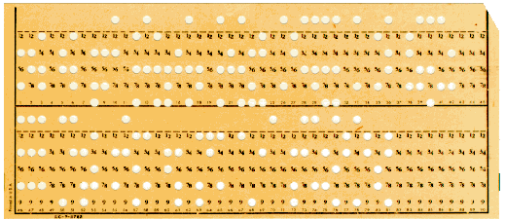
§1.2 OS的发展过程
无OS
人工操作方式
1946-50年代中：电子管时代，计算机速度慢，无操作系统，集中计算，计算机资源昂贵；
工作方式：
  用户：既是程序员又是操作员；用户是计算机专业人员；
  编程语言：机器语言；
  输入输出：纸带或卡片；
脱机I/O方式
输入设备
外围机
磁盘
主机
外围机
输出设备

Slide 13
OS分类
批处理系统 （Batch Processing System)
--单道
--多道
分时系统 (Time-Sharing System)
实时系统 (Real-Time System)

Slide 14
OS课程所站的角度
多任务
单CPU
CPU具有与外设并行操作的能力
主存
CPU
I/O通道
控制器
控制器
… …
控制器
终端
打印机
磁盘
特别指出：
程序均由CPU执行
CPU只能执行机器语言程序
CPU执行的程序均在内存中

Slide 15
OS分类
批处理系统 （Batch Processing System)
分时系统 (Time-Sharing System)
实时系统 (Real-Time System)

Slide 16
批处理系统
批处理系统
设计目标：提高系统资源的使用效率；提高作业吞吐量
原理：
要求用户使用系统提供的作业控制语言（JCL）来描述自己对作业运行的控制意图，并将这些控制信息连同自己的程序和数据一起作为一个作业提交给操作员。
操作员启动有关程序将一批作业输入到计算机外存，由OS去控制、调度各作业的运行并输出结果。
由于作业进入系统后用户不再干预，从而提高了效率。
单道批处理系统
多道批处理系统

Slide 17
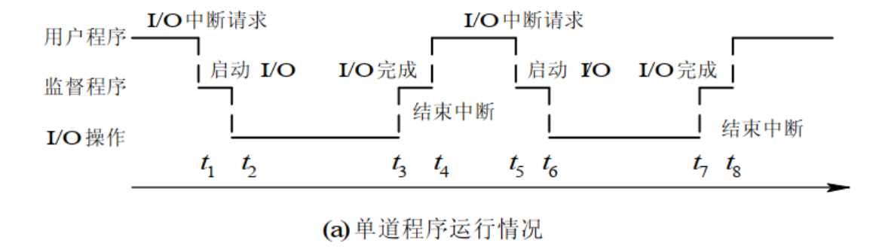
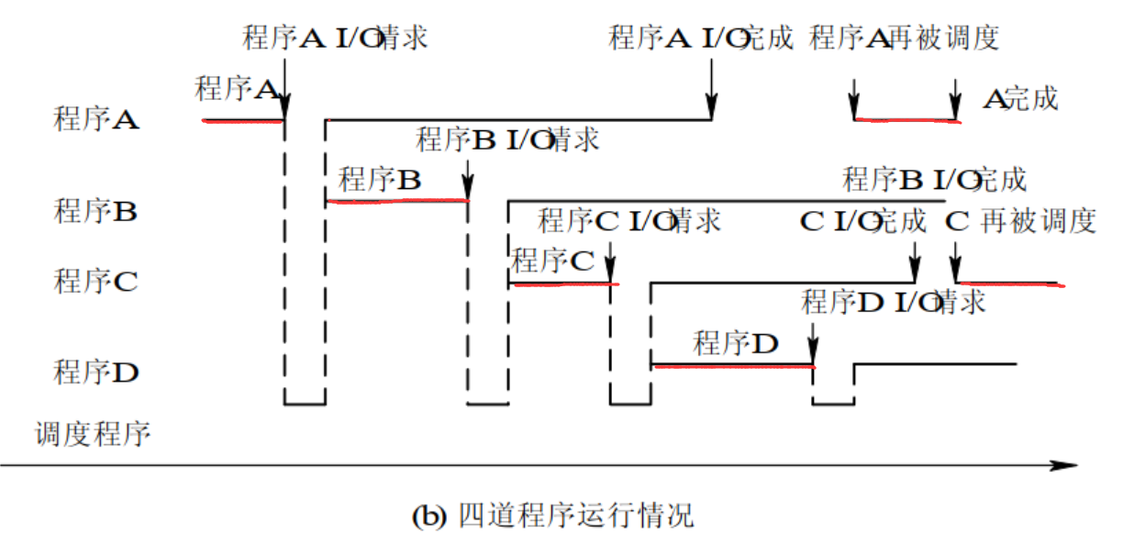
批处理系统
单道程序工作示例：
多道程序工作示例：

Slide 18
批处理系统举例
  举例：假设一个计算机系统有256k主存供用户使用，一个磁盘、一个终端、一台打印机。三个作业：JOB₁、JOB₂、JOB₃。各作业运行时间分别为5分钟、15分钟和10分钟。它们对资源的具体使用情况如下所示。
      作业编号 JOB₁ JOB₂ JOB₃
      作业类型 计算型 I/O型 I/O型
      占用主存 50k 100k 80k
      需磁盘情况 NO NO Yes
      需终端情况 NO Yes NO
      需打印机情况 NO NO Yes
      运行所需时间 5分钟 15分钟 10分钟
  试比较单道、多道批处理系统时作业的执行时间

Slide 19
批处理系统举例
    由上看出，JOB₂主要使用终端（键盘和显示器）进行I/O，JOB₃主要使用磁盘和打印机。JOB₂和JOB₃需要较少的CPU时间。
    对于简单批处理，这些作业是按顺序执行。30分钟后三个作业全部完成。（ JOB₁运行5分钟完成，JOB₂等待5分钟再用15分钟完成，20分钟后，JOB₃开始执行 ）
    若采用多道程序设计技术，让三个作业同时装入主存并运行。
    由于它们运行中几乎不同时使用同类资源，在JOB₁进行计算的同时JOB₂可在终端上进入输入/输出，而JOB₃在使用磁盘和打印机。

Slide 20
批处理系统举例
    多道程序与单道程序的对比
  单道 多道(三道作业)
完成所需时间 30分钟 15分钟
处理机利用率 5/(5+15+10)=17% 5/15=33%
存贮器利用率 (50/256+100/256+80/256)/3=30% （50+100+80）/256=90%
磁盘利用率 10/30=33% 10/15=67%
打印机利用率 10/30=33% 10/15=67%
终端利用率 15/30＝50％ 15/15＝100％
吞吐量 3/0.5=6 jobs/小时 3/0.25=12 jobs/小时
平均周转时间 (5+20+30)/3=18分钟 (5+15+10)/3=10分钟
    多道程序运行，系统性能的改善是明显的。将多道程序设计技术应用于批处理系统，就形成多道批处理系统。

Slide 21
OS分类
批处理系统 （Batch Processing System)
分时系统 (Time-Sharing System)
实时系统 (Real-Time System)

Slide 22
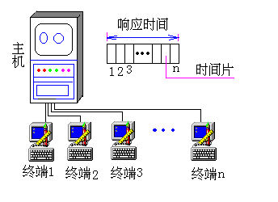
分时系统(Time-Sharing System)
主要动力：用户的需求
目标：
对用户的请求及时响应；尽量提高系统资源的利用率
原理：
一台计算机连接多个终端，用户通过各自的终端把作业送入计算机；计算机又通过终端向各个用户报告其作业的运行情况。
计算机能分时轮流地为各终端用户服务，并能及时地对用户服务请求予以响应。
基本特征：
多路性；
独立性；
及时性；
交互性；

Slide 23
OS分类
批处理系统 （Batch Processing System)
分时系统 (Time-Sharing System)
实时系统 (Real-Time System)

Slide 24
实时系统(Real-Time System)
目标：
提高系统的响应时间，对随机发生的外部事件作出及时响应并对其进行处理。
分类：
实时控制系统
要求计算机能尽快处理测量系统测得的数据，以尽快实施响应控制。如：工业控制；导弹发射；飞机飞行
实时信息系统
要求计算机能对终端设备发来的服务请求及时予以正确的回答。如：订票系统；情报检索系统
基本特征：
快速的响应时间；
有限的交互能力；
高可靠性；

Slide 25
OS分类
三种基本操作系统的比较：
 | 多路性 | 独立性 | 及时性 | 交互性 | 可靠性
批处理系统 | 无 | 无 | 差 (天,时) | 差 | 一般
分时 系统 | 多终端服务 | 有 | 好 (分,秒) | 好 | 可靠
实时 系统 | 多路采集、多路控制 | 有 | 最好 (ms,μs) | 一般 | 高度 可靠

Slide 26
Chap1 操作系统引论
内容
  §1.1 操作系统的目标和作用
  §1.2 操作系统的发展过程
  §1.3 操作系统的基本特性
  §1.4 操作系统的主要功能
  §1.5 OS结构设计
  §1.6 常见的OS

Slide 27
§1.3 操作系统的基本特性
并发(Concurrence)：
并发：
指两个或多个事件在同一时间间隔内发生。
并行：
指两个或多个事件在同一时刻发生。
共享(Sharing)：
指系统中的资源供内存中的多道程序所共同使用。
互斥共享方式：
例 打印机
分类
同时访问方式：
例 磁盘
虚拟(Virtual)：
指通过某种技术把一个物理实体变成若干个逻辑上的对应物。
例，分时系统将1机虚拟为多机
由于共享资源
异步性(Asynchronism)：
系统中并发执行的多道程序“走走停停”，以不可预知的速度向前推进

Slide 28
Chap1 操作系统引论
内容
  §1.1 操作系统的目标和作用
  §1.2 操作系统的发展过程
  §1.3 操作系统的基本特性
  §1.4 操作系统的主要功能
  §1.5 OS结构设计
  §1.6 常见的OS

Slide 29
§1.4 操作系统的主要功能
OS是直接控制和管理计算机硬件、软件资源，合理地对各类作业进行调度，以方便用户使用的程序集合
OS定义：
处理机管理功能
存储器管理功能
设备管理功能
文件管理功能
用户接口
OS的主要任务:
为多道程序的运行提供良好的运行环境，以保证多道程序能有条不紊、高效地运行，并能最大程度地提高系统中各种资源的利用率和方便用户的使用。

Slide 30
Chap1 操作系统引论
内容
  §1.1 操作系统的目标和作用
  §1.2 操作系统的发展过程
  §1.3 操作系统的基本特性
  §1.4 操作系统的主要功能
  §1.5 OS结构设计
  §1.6 常见的OS

Slide 31
§1.5 OS结构设计
操作系统的结构设计经历了以下几代：
  传统的操作系统结构
    无结构操作系统
    模块化OS结构
    分层式OS结构
  现代操作系统结构
    微内核的OS结构

Slide 32
无结构操作系统
OS是由众多的过程直接构成，各过程之间可相互调用，但OS内部不存在任何结构，所以这种OS是无结构的，又称为整体系统结构。
缺点：
既庞大又杂乱，缺乏清晰的程序结构；程序错误多，调试难、阅读难、理解难、维护难。

Slide 33
§1.5 OS结构设计
操作系统的结构设计经历了以下几代：
  传统的操作系统结构
    无结构操作系统
    模块化OS结构
    分层式OS结构
  现代操作系统结构
    微内核的OS结构

Slide 34
模块化操作系统结构
OS是采用“模块化程序设计”技术，按其功能划分为若干个独立的模块，管理相应的功能，同时规定好各模块之间的接口，以实现其交互，对较大模块又可按子功能进一步细分下去。
优点：
提高了OS设计的正确性、可理解性和可维护性
    增强了OS的可适用性
    加速了OS的开发过程
缺点：
模块及接口划分较困难
    从功能上划分模块，未区别共享资源和独占资源
    由于管理的差异，使OS结构变得不够清晰
例， Linux（多用户、多任务OS）

Slide 35
§1.5 OS结构设计
操作系统的结构设计经历了以下几代：
  传统的操作系统结构
    无结构操作系统
    模块化OS结构
    分层式OS结构
  现代操作系统结构
    微内核的OS结构

Slide 36
分层式操作系统结构
分层式OS结构是对模块化结构的一种改进，它按分层式结构设计的基本原则，将OS 划分为若干个层次，每一层都只能使用其底层所提供的功能和服务，从硬件开始，在其上面一层一层地自底向上增添相应功能的软件，这种OS结构称为分层式OS结构。
优点：
    每一步设计都建立在可靠的基础上，结构更清晰
    调试和验证更容易，正确性更高
缺点：
    系统效率降低。只能是单向依赖，每执行一个功能，自底向上需要穿越很多个层次。

Slide 37
§1.5 OS结构设计
操作系统的结构设计经历了以下几代：
  传统的操作系统结构
    无结构操作系统
    模块化OS结构
    分层式OS结构
  现代操作系统结构
    微内核的OS结构

Slide 38
微内核的OS结构
微内核技术的主要思想
在OS内核中只留下一些最基本的功能，而将其他服务分离出去，由工作在用户态下的进程来实现，形成所谓“客户/服务器”模式。客户进程可通过内核向服务器进程发送请求，以取OS的服务。
微内核
精心设计的，能实现现代OS核心功能的小型内核，它小而精炼，运行在核心态下，开机后常驻内存，不会因内存紧张而换出，它为构建通用OS提供了一个重要基础。

Slide 39
微内核的OS结构
微内核的基本功能
    进程管理
    存储器管理
    进程通信管理
    I/O设备管理
特点
    小而精练
    系统的灵活性和可扩充性好
    系统的可靠性高
    适用于分布式系统
例，windows 2000/XP、UNIX、嵌入式OS

Slide 40
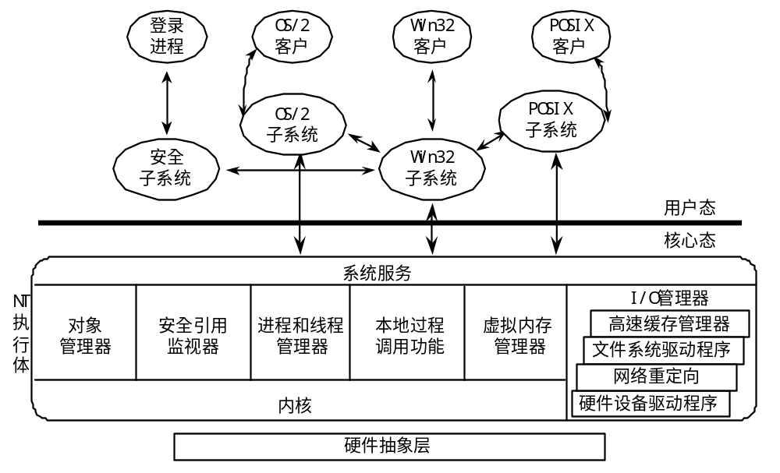
Windows NT体系结构

Slide 41
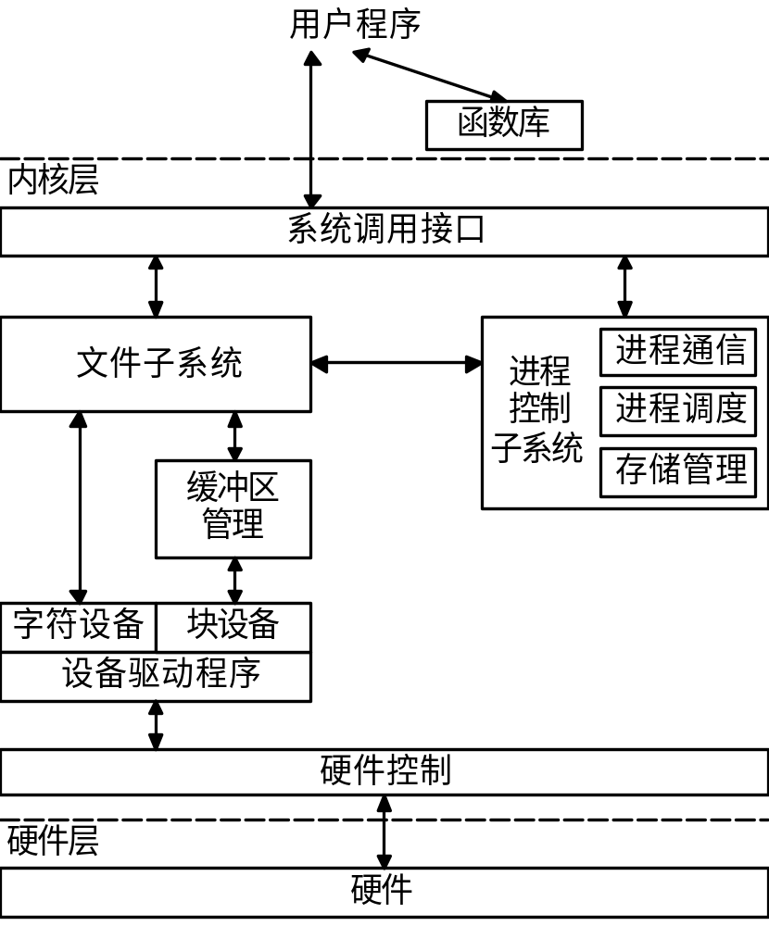
传统的UNIX结构

Slide 42
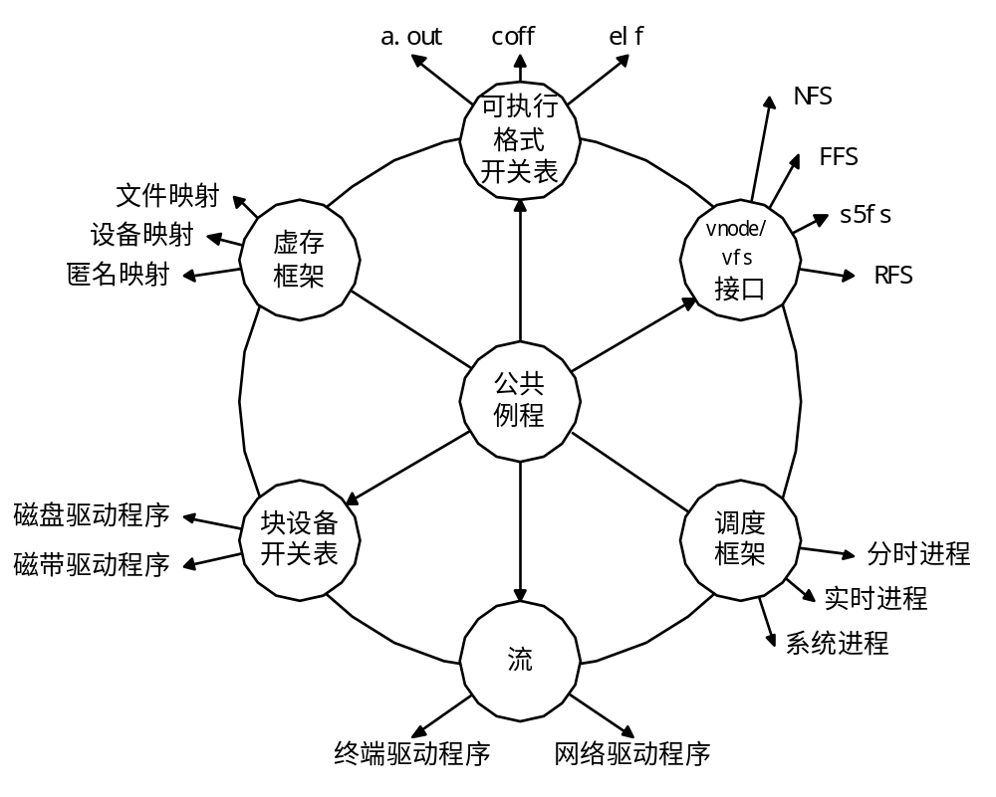
现代UNIX结构

Slide 43
Chap1 操作系统引论
内容
  §1.1 操作系统的目标和作用
  §1.2 操作系统的发展过程
  §1.3 操作系统的基本特性
  §1.4 操作系统的主要功能
  §1.5 OS结构设计
  §1.6 常见的OS

Slide 44
§1.6 常见的OS
MS DOS
MS Windows
UNIX
Linux
手持系统（handheld system）
嵌入式操作系统 (Embedded OS）

Slide 45
MS DOS
IBM PC, CPU 8088/8086, BIOS，单用户单任务，简单分层结构，16位
MS DOS的历史
  DOS用过的名字包括QDOS、86-DOS、MS-DOS和PC-DOS；
  1981年8月：PC-DOS 1.0：第一个DOS版本；
  1982年6月：PC-DOS 1.1：IBM PC，支持软盘的个人操作系统；
  1983年3月：DOS2.0：PC XT，支持硬盘和目录的层次结构；
  1984年8月：DOS3.0：PC AT (Intel 80286 CPU)；
  1987年4月：DOS3.3：提供对IBM PS/2的支持（如3.5"软驱）；
  1988年8月：DOS4.0：支持大于32M的硬盘；
  1991年6月：DOS5.0：改进对扩展内存的支持；
  1993年3月：MS-DOS6.0：支持磁盘压缩；
  1994年5月：MS-DOS6.22：提供新的磁盘压缩方法；
  1995年8月：MS-DOS7.0：作为Windows95的一部分；

Slide 46
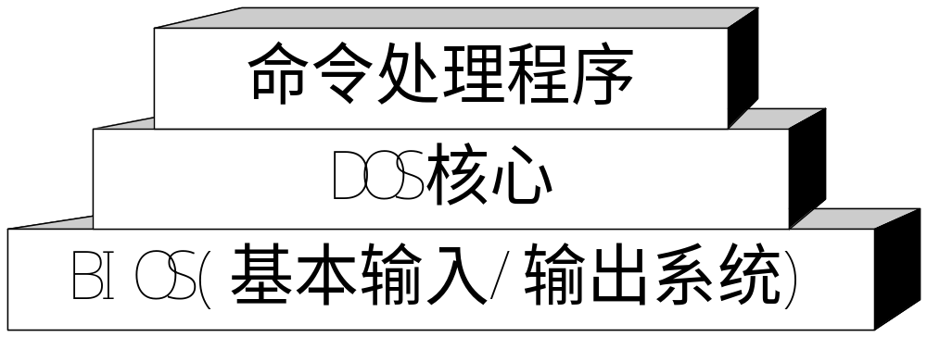
MS DOS
MS DOS的结构
  DOS BIOS(Basic Input/Output System)：由一组与硬件相关的设备驱动程序组成，实现基本的I/O功能；
  DOS核心：提供一套独立于硬件的系统功能：内存管理、文件管理、字符设备和输入/输出、实时时钟等；
  命令处理程序：对用户命令进行分析和执行；

Slide 47
MS Windows
CPU: 80286, 80386, 80486, Pentium, …
单用户或多用户多任务（分时系统），16位/16和32位混合/32位
Windows的历史
  1983年11月：Microsoft宣布Windows的第一个版本；以字符为基础的窗口系统；
  1985年11月：Windows1.0；
  1990年5月：Windows 3.0（成功版本），16位OS，借鉴Apple Macintosh给出友好的用户界面；
  1992年10月：Windows For WorkGroups 3.1；
  1993年11月：Windows For WorkGroups 3.11；
  1995年8月：Windows 95：内置浏览器；
  1998年7月：Windows 98；
  2000年9月：Windows ME；
  1993年：Windows NT 3.1, 32位OS，支持DOS和Windows应用程序；
  1994年4月：Windows NT 3.51；
  1996年8月：Windows NT 4.0；
  1999年12月：Windows 2000 (Professional, Server, Advanced Server)，32位OS；
  2001年10月：Windows XP
  2007年1月：Windows Vista

Slide 48
UNIX
多用户多任务，16/32/64位,BSD, SVR4（模块式结构）, OSF/1（微内核结构）
诞生
  1965年，麻省理工学院（MIT）、通用电子公司（GE）及AT&T的贝尔实验室联和开发了一个叫做Multics （多路复用信息与计算服务）的实验操作系统。
  1969年，AT&T贝尔实验室的肯.汤姆森（Ken Thompson）和丹尼斯.里奇（Dennis Ritchie）和其他的研究人员在DEC PDP-7上开发出最初的UNIX系统雏形－UNICS（单道信息与计算服务），后来谐音拼写成UNIX。
  1970年，UNIX被移植到PDP-11上，第一次得到实用。此时的系统全部用汇编语言写成。
  1971年，丹尼斯.里奇发明了Ｃ语言。
  1973年，肯.汤姆森和丹尼斯.里奇用C语言对UNIX核心进行重写，使系统便于理解、修改和移植。

Slide 49
UNIX
  此后UNIX逐渐演变为两大分支：
    AT&T的System V
      1983年，AT&T推出UNIX System V Release 1
      1984年，AT&T推出UNIX System V Release 2
      1987年，AT&T推出UNIX System V Release 3
      1990年，AT&T推出UNIX System V Release 4
      1992年，AT&T推出UNIX SVR 4.2
    加州大学伯克利分校的BSD（Berkeley Software Distribution）
      1975年, Berkeley发布 1BSD
      1978年, Berkeley发布 2BSD
      1979年, Berkeley发布 3BSD
      1980年, Berkeley发布 4BSD
      1983年，Berkeley发布 4.1BSD
      1984年，Berkeley发布 4.2BSD
      1987年，Berkeley发布 4.3BSD
      1993年，Berkeley发布 4.4BSD

Slide 50
UNIX
Bell实验室
OpenBSD
早期UNIX和C
NetBSD
FreeBSD
AT&T
System V
加州大学
伯克利分校
BSD
BSD/OS
Mac OS X
Open
Server
Unix
Ware
TRU64
UNIX
HP-UX
AIX
Solaris
IRIX
Linux

Slide 51
Bell Labs
第1版1969年
第5版1973
第6版1976
第7版1978
1 BSD 1977
System III 1982
第8版1982
2 BSD 1978
System v 1983
第9版1986
3 BSD 1978
SvR2 1984
4.0 BSD 1979
第10版1988
SVR3 1987
4.3 BSD 1986
SVR4 1989
4.4 BSD 1992
IBMAIX
Sun Solaris
UNIX版本发展历史

Slide 52
开放软件
  通用开放软件环境（COSE）
    一些主要的UNIX系统厂商在1993年成立了通用开放软件环境联盟。这些厂家当时包括HP，IBM，Sun，SCO，Novell及UNIX系统实验室。
  自由软件基金会（FSF）
    自由软件基金会（Free Software Foundation，FSF）的目标是创建一个与UNIX类似的系统，名为HURD。
    他们的这项工程称为GNU（全称为GNU’s Not UNIX）。
    在编写HURD的过程中，他们编写了许多非常有用的、可移植性很强的流行实用程序。
    例如GNU C 编译器gcc。用户既可以得到这些工具的源代码而自行进行编译，也可以得到能立即运行的可执行文件。

Slide 53
Linux
  Linux的体系结构
    用户应用：文字处理工具、浏览器等用户应用程序；
    系统服务：它是操作系统的一部分，但不是内核。包括窗口系统、命令解释程序、应用开发工具（编译器、系统库等）
    Linux内核：操作系统内核，完成资源管理功能。
    硬件控制 ：系统中的所有物理设备控制 。
User Applications
OS Services
Linux Kernel
Hardware Controllers

Slide 54
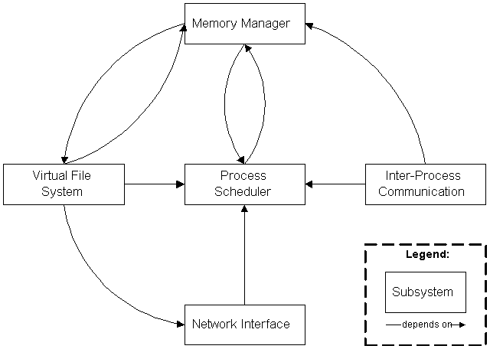
Linux
  Linux的内核结构

Slide 55
手持系统（handheld system）
嵌入式操作系统 (Embedded OS）
个人数字助理（Personal Digital Assistants, PDAs）
蜂窝电话（Cellular telephones）
存在的问题
  内存有限(32M – 64M)
  低速处理器（只有个人计算机处理器速度的几分之一）
  屏幕小（5英寸×3英寸）

Slide 56
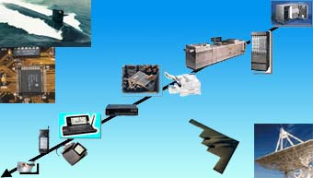
嵌入式操作系统 (Embedded OS）的应用
电话交换设备
印刷机
零售设备
互联网服务器
复印机
移动通信
机顶盒
智能卡
计算机外设

Slide 57
作业

